Slide 1
Vektorinė grafika 11 klasėje
(Inkscape programa)
Kristina Serapinaitė
2023-08

Slide 2
Tema – 30.1. Skaitmeninio turinio kūrimo mokymo(si) turinys.
Potemė – 30.1.2. Vektorinės grafikos ypatumai, vektorinės grafikos failų formatai.
Val. – 11 val.
Turinys – Nagrinėjamos programos, skirtos vektorinei grafikai kurti (pavyzdžiui, Inkscape, YouiDraw, Gravit Designer, Adobe Illustrator, Corel Draw!, EDraw Max, SVGator, Icons8 Lunacy ir kt.). Mokomasi kurti vektorinės grafikos objektus, juos konvertuoti į reikiamą tolesniam tikslui vektorinį ar taškinės grafikos formatą. Konvertavimo į taškinę grafiką atveju primenama taškinės grafikos objektų raiška (resolution), raiškos reikalavimai taškinės grafikos objektams, priklausomai nuo tų objektų panaudojimo paskirties. Aptariama taškinės grafikos failų fono permatomumo ypatybė ir šios ypatybės panaudojimas leidiniuose.
žr. rekomendacijas

Slide 3
Galimos mokinių veiklos (2)
Ši dalis – tai įvadas į vektorinę grafiką. Darbui reikėtų pasirinkti kurią nors vieną vektorinės grafikos programą, pavyzdžiui atvirojo kodo Inkscape, kuri veikia Microsoft Windows, Linux ir Mac OS operacinėse sistemose.
Įvadinėje pamokoje turi būti aptariama vektorinės grafikos sąvoka (objektas, elementai), kuo ji skiriasi nuo taškinės grafikos.

Slide 4
Galimos mokinių veiklos (2)
Įvadiniame kurse reikėtų susipažinti su:
Bezjė (Bezier) kreivės sąvoka;
piešimas vektoriais, linijų formos;
spalvų modeliais (bent RGB ir CMYK);
objektų spalvinimu gryna spalva, gradientinio perėjimo spalvomis;
objektų kūrimo galimybėmis ir įrankiais jiems kurti;
teksto panaudojimu vektorinės grafikos objektuose;
papildomų objektų ar elementu importavimu;
sukurto grafinio objekto eksportavimu į kitus kompiuterinės grafikos formatus (įskaitant ir taškinės grafikos)

Slide 5
Galimos mokinių veiklos (3)
Susipažinus su svarbiausiomis sąvokomis ir pasirinktos programos vektorinės grafikos kūrimo įrankiais galima mokiniams rekomenduoti kurti konkrečius nedidelius projektus, pavyzdžiui, sukurti:
logotipą (ar bent perpiešti vektorinės grafikos priemonėmis pasirinktą);
reklaminę iliustraciją (laisvai pasirinkta tema);
plakatą ar afišą.
Kalbant apie praktinių darbų kūrimą būtina atkreipti dėmesį į svarbiausius grafinio dizaino elementus – kompoziciją, formos ir erdvės panaudojimą, kuriamo objekto elementų simetriją ir asimetriją, maketo stilių, tankį ir kontrastą, objektų tarpusavio derinimą.

Slide 6



Vektorinės grafikos programų pasirinkimas

Slide 7
1. Įvadinė pamoka
Trumpai pristatoma, kas yra vektorinė grafika, kuo ji skiriasi nuo taškinės, kokiomis programomis galima kurti vektorines iliustracijas, kokie yra vektorinės iliustracijų failų prievardžiai.
Susipažįstama su Inkscape aplinka:
      Naujo dokumento kūrimas;
      Drobės navigacija;
      Tinklelis
      Mastelio keitimas;
      Įrankių juostos;
      Paprastų formų (shapes) kūrimas;
      Formų transformavimas;
      Žymėjimas, grupavimas;
      Paprastas spalvų parinkimas;
      https://inkscape.org/doc/tutorials/basic/tutorial-basic.html

Slide 8

Užduotis. Ornamentas
Gulsčiame A4 formato lape sukurti ornamentą (žiemos raštai, baltų raštai, Sierpinskio kilimas (Sierpinski carpet)) ir jį išsaugoti svg ir png formatais.
https://design.tutsplus.com/tutorials/how-to-create-an-illustration-of-scandinavian-mittens-in-adobe-illustrator--cms-29772
https://alkas.lt/2016/01/05/apie-baltu-ornamentikos-simbolika/

Slide 9


Mokinių darbų pavyzdžiai. Ornamentas

Slide 10
2-3. Formos. Jų piešimas, formatavimas.
Taškų koregavimas.
Supažindinti su:
įvairių formų (stačiakampio, elipsės, žvaigždės, spiralės) piešimu
jų formatų keitimu,
taškų koregavimu,
objekto pavertimu į kreivę,
Bezjė kreive.
https://inkscape.org/doc/tutorials/shapes/tutorial-shapes.html

Slide 11
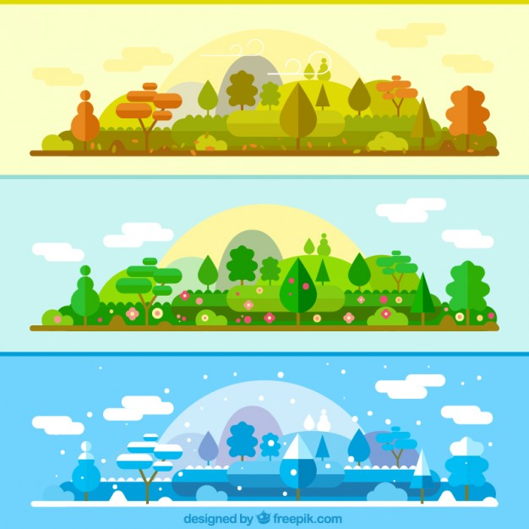
2-3. užduotis. Miškas
Sukurkite bent tris skirtingus medžius, iš jų dėliokite mišką/parką/priemiestį/miestą. Darbą išsaugokite svg formatu

Slide 12
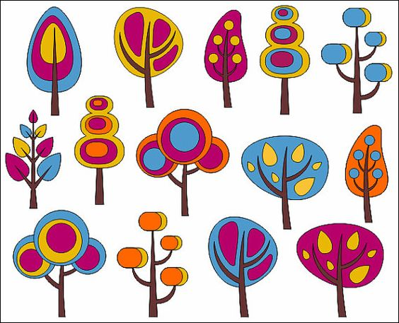
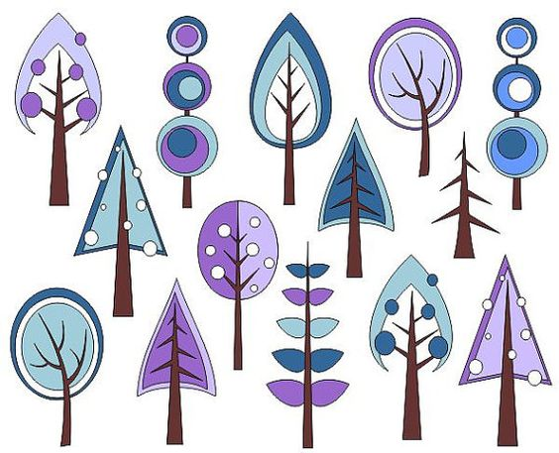
2-3. Medžių pavyzdžiai
https://www.youtube.com/watch?v=1x9Z684yMGM

Slide 13


2-3. Mokinių darbų pavyzdžiai. Miškas

Slide 14
4-5. Spalva. Gradientas
Supažindinimas su spalvų teorija, spalvų ratu, spalvų paletėmis, spalvų reikšmėmis, modeliais https://www.w3schools.com/colors/
Formų piešimas ir spalvinimas
Gradiento kūrimas https://design.tutsplus.com/tutorials/quick-tip-how-to-create-gradient-fills-and-on-stroke-in-inkscape--vector-14240
Gradiento redagavimas
ttps://www.youtube.com/watch?v=ZE2OavAoEmg

Slide 15

4-5. Užduotis. Peizažas
Su Inkscape programa panaudodami Bezjė ir gradiento įrankius sukurkite peizažą, kuriame nupieškite bent vieną objektą (kaktusą, medį, palmę, švyturį, laivą ir pan.)

Slide 16
4-5. Peizažo kūrimo pavyzdžiai
Pavyzdys1 https://www.youtube.com/watch?v=CxHnDmF8DNs&list=PLqazFFzUAPc5lOQwDoZ4Dw2YSXtO7lWNv&index=60
Pavyzdys2 https://www.youtube.com/watch?v=SHqi7jXgGCk&list=PLqazFFzUAPc5lOQwDoZ4Dw2YSXtO7lWNv&index=47

Slide 17


4-5. Mokinių darbų pavyzdžiai. Peizažas

Slide 18
6. Objektų apjungimas ir šešėlio kūrimas
Objektų sujungimas, skirtumas, sankirta, išskyrimas, padalinimas https://inkscape.org/doc/tutorials/advanced/tutorial-advanced.html
Šešėlio kūrimas https://design.tutsplus.com/tutorials/shadows-blurs-and-other-useful-filters-in-inkscape--vector-23219

Slide 19

6. Užduotis. Programų piktogramos
Su Inkscape programa sukurkite tris programų piktogramas (bent viena sudėtinga, bent viena autorinė). Visas piktogramas kurkite vienodo stiliaus ir išdėstykite viename lape.

Slide 20


6. Mokinių darbų pavyzdžiai.
Programų piktogramos

Slide 21
7-8. Bezjė kreivė ir tekstas
Bezjė kreivės piešimas
Koregavimas
https://www.youtube.com/watch?v=4dI4lD3ievI
Teksto kūrimas
Teksto koregavimas
Teksto dėjimas ant kreivės
https://www.youtube.com/watch?v=W9y_D90L8Jo
https://inkscape.org/doc/tutorials/advanced/tutorial-advanced.html

Slide 22

7-8. Užduotis. Logotipas
Su Inkscape programa sukurkite firmos, organizacijos, įmonės, įstaigos, įvykio ženklą. Viename lape pateikite spalvotą ir nespalvotą, didesnį (~100 mm aukščio) ir mažesnį (~30 mm aukščio) variantus.

Slide 23

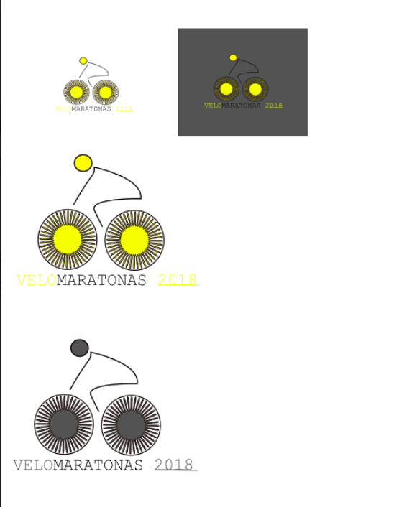
7-8. Mokinių darbų pavyzdžiai. Logotipai

Slide 24
9-10. Kompozicija
Trumpai mokinius supažindinkite su svarbiausiais grafinio dizaino elementais:
  kompozicija,
  formos ir erdvės panaudojimą,
  kuriamo objekto elementų simetriją ir asimetriją,
  maketo stilių,
  tankį ir kontrastą,
  objektų tarpusavio derinimą.
Panaginėkite kelis skrajučių maketų pavyzdžius.

Slide 25
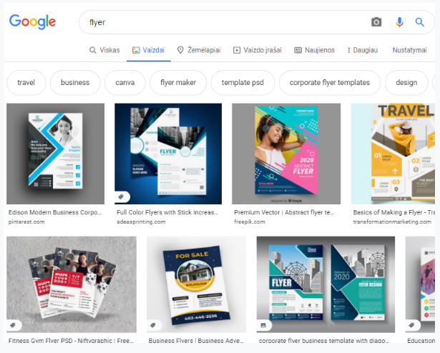
9-10. Užduotis. Skrajutė
Su Inkscape programa pagal pasirinktą maketą sukurkite/atkartokite skrajutę (flyer).
Pateikite ir darbą, ir originalą. Darbe kai kurios detalės gali skirtis nuo originalo.

Slide 26


9-10. Mokinių darbų pavyzdžiai. Skrajutė
Mokinio darbas
Pasirinktas šablonas

Slide 27

11. pamoka
Laisva tema

Slide 28


11. Mokinių darbų pavyzdžiai

